Slide 1
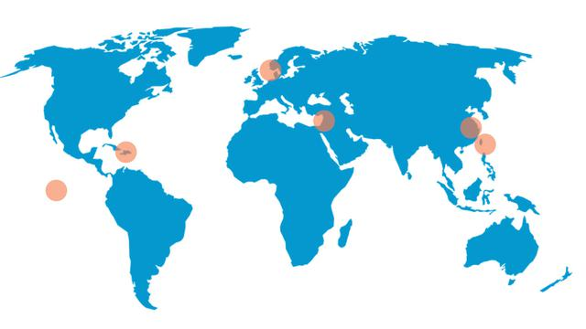
Dr. Umar Suryadi Bakry
HUBUNGAN INTERNASIONAL
SEBAGAI BIDANG STUDI

Slide 2
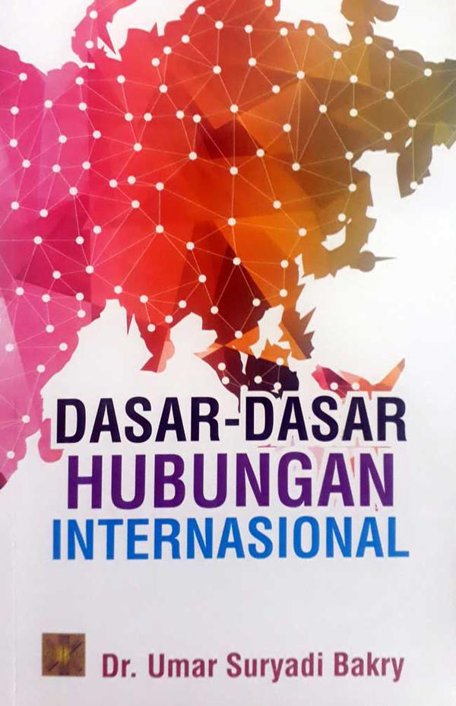
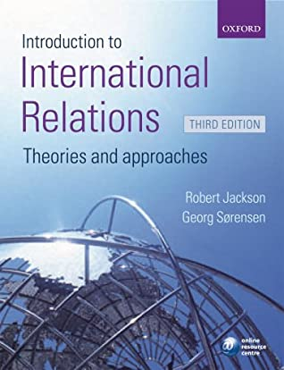
REFERENSI PIHI

Slide 3
What is International Relations?
David Finlay & Thomas Hovet Jr.: The Study of International Relations is an inter-disciplinary field focusing the entire panoply of contact across national frontiers by government, groups, and individual.
Studi Hubungan Internasional adalah sebuah bidang studi yang bersifat interdisipliner yang memusatkan perhatian pada semua jenis hubungan yang melintasi batas-batas nasional, baik yang dilakukan oleh pemerintah, kelompok, maupun individu.
Joshua Goldstein: IR field is interdisciplinary, relating international politics to economics, history, sociology, and other disciplines (2002).
Goldstein menegaskan bahwa HI merupakan bidang studi interdisipliner, yang berkaitan dengan politik internasional hingga ekonomi, sejarah, sosiologi, dan disiplin ilmu lainnya.

Slide 4
Trygve Mathisen: The Study of International Relations is a field of specialization including all international aspects of human social life: that is all human behavior which originates on one side of a state boundary and effect human behavior on the other side of that boundary (Trygve Mathisen, 1975)
Studi Hubungan Internasional merupakan sebuah bidang spesialisasi yang mencakup semua aspek internasional dari kehidupan sosial umat manusia; yaitu semua perilaku manusia dari suatu negara yang mempengaruhi perilaku manusia di negara lain.
Boniface Mgonja & Iddi Makombe: As a distinct field, IR draws on political theory, political economy, feminism, and international law to provide its own theoretical perspectives in explaining conflicts and co-operations between states and non-state actors in the modern world.
Sebagai bidang studi yang terpisah, HI mengacu pada teori politik, ekonomi politik, feminisme, dan hukum internasional yang memberi-kan perspektif teoretis tersendiri dalam menjelaskan konflik dan kerjasama antar negara dan aktor-aktor non-negara dalam dunia modern (Mgonja dan Makombe, 2008).

Slide 5
What is International Relations?
Dr. Umar S. Bakry: “Hubungan Internasional (HI) merupakan bidang kajian interdisipliner yang membahas tentang semua jenis hubungan atau semua jenis interaksi antar aktor (baik aktor negara maupun aktor-aktor non-negara), yang bersifat lintas nasional, serta berbagai perubahan dan kecenderungan global yang memiliki dampak terhadap masalah-masalah kemanusiaan” (Umar S. Bakry. Dasar-Dasar Hubungan Internasional. Jakarta: Prenada-Media, 2019, hal. 7).

Slide 6
THE SCOPE OF INTERNATIONAL RELATIONS
Norman Palmer & Howard Perkins: Isu-isu tradisional yang menjadi cakupan studi HI diantaranya sistem negara, national power, diplomasi, propaganda, perang, imperialisme, balance of power, keamanan kolektif, organisasi internasional, hukum internasional, konflik-konflik regional, kepentingan nasional, senjata nuklir, aliansi-aliansi, dan sistem internasional yang berubah.
Richard Devetak: Isu-isu kontemporer studi HI meliputi masalah gender, human trafficking, lingkungan hidup, human security, kejahatan transnasional, perdagangan bebas, masalah keuangan internasional, globalisasi, global governance, isu kemiskinan, isu emansipasi, alih teknologi, penyakit menular, revolusi informasi dan internet, hingga cyberspace.

Slide 7
STUDI HI SEBAGAI MULTIDISIPLIN
ILMU POLITIK
POLITIK INTERNASIONAL
MATEMATIKA/ STATISTIKA
ILMU EKONOMI
EKONOMI INTERNASIONAL
ILMU HUKUM
HUKUM INTERNASIONAL
ILMU/STUDI HUBUNGAN INTERNASIONAL
ILMU SEJARAH
SEJARAH DIPLOMASI
ILMU KOMUNIKASI
KOMUNIKASI INTERNASIONAL
PSIKOLOGI
PERANG
URAT SYARAF
ILMU-ILMU ALAM & HUMANIORA
ILMIU ADMINISTRASI
ORG/ADM INTERNASIONAL

Slide 8
IR IS NOT A PART OF POLITICAL SCIENCE...!!!
Jadi, mengacu pada berbagai pendapat di atas, jelaslah bahwa Studi HI bukan bagian dari Ilmu Politik (IR is not a part of political science)
HI merupakan bidang studi yang terpisah dari Ilmu Politik dan memiliki karakternya sendiri sebagai sebuah ilmu interdisiplin/multidisiplin
Pokok bahasan Studi HI akan terbatas jika bernaung di bawah Ilmu Politik. Pokok bahasan HI bukan hanya isu-isu politik, tapi juga ekonomi, hukum, komunikasi, alih teknologi, lingkungan hidup, feminisme, dan semua isu lainnya dalam kehidupan sosial umat manusia.

Slide 9
SEJARAH KELAHIRAN STUDI HI
Awalnya, hubungan internasional sebagai bidang studi hampir seluruhnya berpusat di Inggris. Secara resmi HI baru muncul sebagai “disiplin akademis” pada tahun 1919 dengan berdirinya professorship pertama di bidang HI di Aberystwyth University of Wales yang diketuai oleh Woodrow Wilson (sekarang Aberystwyth University), atas saran yang diberikan oleh David Davies. Ini menjadi posisi akademis pertama yang didedikasikan untuk HI.
Perkembangan tersebut dengan cepat diikuti oleh pembentukan HI di universitas AS dan Jenewa, Swiss. Pada awal 1920-an, Jurusan ‘Hubungan Internasional’ didirikan di London School of Economics (LSE) atas nasihat dari pemenang Hadiah Nobel Perdamaian Philip Noel-Baker. Selain itu, Jurusan Sejarah Internasional di LSE, juga dikembangkan untuk terfokus pada sejarah HI pada periode modern, era kolonial dan Perang Dingin.

Slide 10
SEJARAH KELAHIRAN STUDI HI
Universitas pertama yang sepenuhnya didedikasikan untuk mempelajari HI adalah Graduate Institute of International Studies (sekarang Program Pascasarjana Studi Pembangunan Internasional), yang didirikan pada tahun 1927 untuk mendidik calon-calon diplomat yang berhubungan dengan Liga Bangsa-Bangsa. LBB didirikan di Jenewa beberapa tahun sebelumnya. The Graduate Institute of International Studies tersebut saat itu bahkan sudah menawarkan program Ph.D. dalam hubungan internasional.
Di AS Edmund A. Walsh School of Foreign Service Georgetown University adalah fakultas tertua dalam hubungan internasional, yang didirikan pada tahun 1919. Sedangkan Komite Hubungan Internasional di Universitas Chicago adalah lembaga pertama yang menawarkan gelar sarjana HI, pada tahun 1928. Sekarang banyak Universitas di Amerika Serikat, Inggris, Eropa, India, Kazakhstan, Brazil, Australia, Kanada, Afrika, Rusia, Indonesia telah menawarkan gelar sarjana, pasca Sarjana & PhD di bidang HI.

Slide 11
STUDI HI PADA INTERWAR PERIOD
Studi HI pada periode antara PD I dan PD II (interwar period) memusatkan perhatin pada dua isu utama.
Pertama, kajian-kajian tentang sejarah diplomatik, terutama sejarah-sejarah yang belum terungkap berkenaan dengan motif-motif perang dan pembentukan aliansi sebelum perang (prewar alliances).
Kedua, kajian-kajian mengenai organisasi internasional dan hukum internasional, terutama berkaitan dengan asal-usul dan hal ihwal LBB, hingga analisis berbagai masalah dan prosedur internasional dan hukum internasional.

Slide 12
STUDI HI PASCA PERANG DUNIA II
Jika pada periode pasca PD I studi HI banyak memfokuskan pada studi-studi sejarah diplomasi, hukum dan organisasi internasional, maka pada periode pasca PD II lebih banyak menaruh perhatian pada isu-isu keamanan nasional (national security) dan power politics.
Jika pada periode pasca PD I terminologi world peace begitu populer dalam studi HI, pada era pasca PD II konsep strategic stability mendominasi literatur-literatur HI.
Kalau pasca PD I pendekatan normatif (idealis) begitu dominan, maka pendekatan yang menghegemoni studi HI pada pasca PD II adalah realisme.

Slide 13
STUDI HI PASCA PERANG DINGIN
Periode Perang Dingin adalah suatu masa di mana masyarakat dunia diwarnai ketegangan dan kebekuan hubungan antar negara, sebagai akibat dari persaingan Blok Timur (US) dan Blok Barat (AS).
Robert Keohane dalam pidato di depan ISA 1988 mengatakan bahwa paradigma baru yang bernama reflektivisme telah lahir.
Para penganut paradigma ini dengan tegas menolak semua asumsi teoritis dan tradisi metodologis dari paradigma rasionalisme (behavioralisme, positivisme, modernisme,foundationalism, dan lain-lain).

Slide 14
STUDI HI PASCA PERANG DINGIN
Menurut Keohane, reflektivisme mewakili sejumlah aliran pemikiran dalam studi HI yang menyebut dirinya post-behavioralisme, post-modernisme, post-positivisme, post-strukturalisme, post-kolonialisme, anti-foundationalisme, interpretivisme, dan sejenisnya).
Selain ditandai bangkitnya kaum reflektivis, era pasca Perang Dingin juga diwarnai berkembangnya semangat baru dalam pengajaran studi HI di seluruh dunia. Studi HI menjadi lebih atraktif dan dinamis dibanding era-era sebelumnya.
Amitav Acharya mengatakan bahwa studi HI adalah sebuah disiplin akademis yang paling cepat pertumbuhan (the fastest growing academic discipline).

Slide 15

THANK YOU

